Slide 1


KELOMPOK 19- Challenge Chapter I
[FGA-Data Science]

Slide 2


Anggota Tim
TIM | NAMA
GROUP 19 | HAMZAH
 | ADI PRASETIYO

Slide 3
BIGQUERY

Slide 4
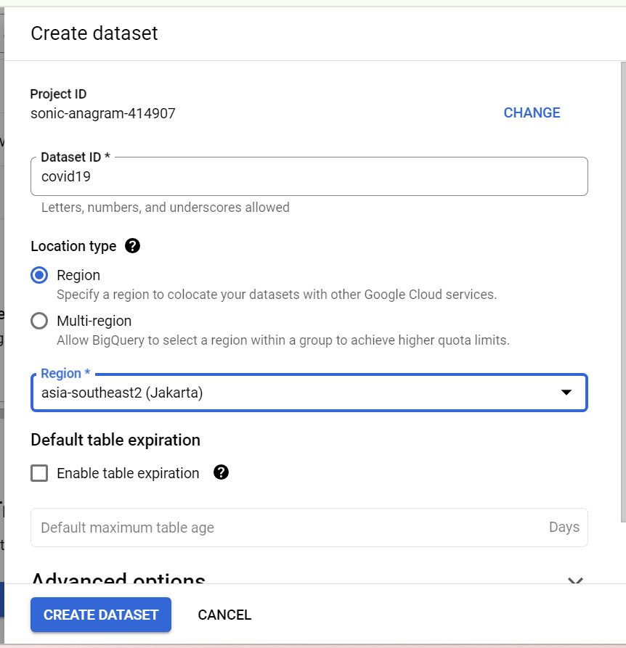
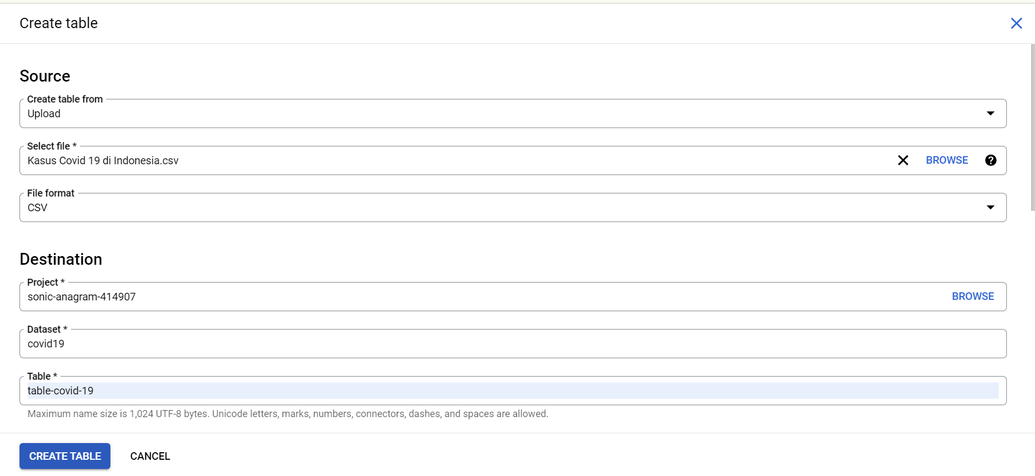
Sub Topic

Slide 5
Sub Topic
Jawaban dari misi pertama sebagai berikut
https://console.cloud.google.com/bigquery?sq=904118526066:c0fbf6c93b69448bbeaddd4bc21eff0e
BIGQUERY
melakukan bigquery menjawab misi soal-soal misi pertama

Slide 6
DASHBOARD

Slide 7
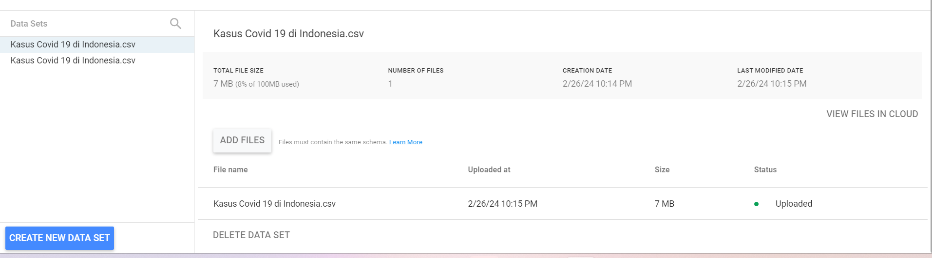
Sub Topic

Slide 8
Sub Topic
JAWABAN
Jawaban dari misi ini adalah sebagai berikut
https://lookerstudio.google.com/reporting/a8a6cc22-68f7-47cf-a0f1-1c7f98df164d
MEMBUAT DASHBOARD
Mmebuat dashboard informatif dan tepat sasaran untuk audience menggunakan dataset yang sama dengan misi kedua dan ketiga
Membuat satu page yang menjelaskan arti dashboard tersebut

Slide 9
Report Pembagian Tugas

Slide 10
Report Pembagian Tugas
Nama | Tasklist/Deliverable
HAMZAH | DASHBOARD
ADI PRASETIYO | BIGQUERY

Slide 11
Thank You

